Slide 1
Анализ значимости входных признаков моделей машинного обучения с учителем
Раковца Андрея Владимировича
студента 4 курса, специальность
«прикладная информатика»
Научный руководитель:
старший преподаватель
Курочкин А.В

Slide 2
Цель: исследовать возможность интерпретации поведения обученных моделей машинного обучения с учителем на основе методов анализа влияния входных признаков на результат
Задачи:
Рассмотреть задачу определения значимости признаков в контексте отбора признаков
Исследовать рассмотренные алгоритмы на устойчивость к шумовым признакам с различными видами распределений

Slide 3
Основная актуальность
Одной из фундаментальных проблем машинного обучения заключается в том, что обученные модели работают как «черный ящик». Например, мы знаем структуру модели, как она обучается, но после обучения ее поведение достаточно сложно интерпретируемо. Основная задача – попытаться объяснить поведение таких моделей с помощью оценки значимости входных признаков для модели. Чаще всего такая оценка применяется в задаче отбора признаков.

Slide 4
Permutation Importance
Permutation Importance работает для многих оценок scikit-learn. Идея проста: Произвольным образом переставить или перетасовать один столбец в наборе датасета валидации, оставив все остальные столбцы нетронутыми. Признак считается «важным», если точность модели падает и его изменение вызывает увеличение ошибок. С другой стороны, признак считается «неважным», если перетасовка его значений не влияет на точность модели.

Slide 5
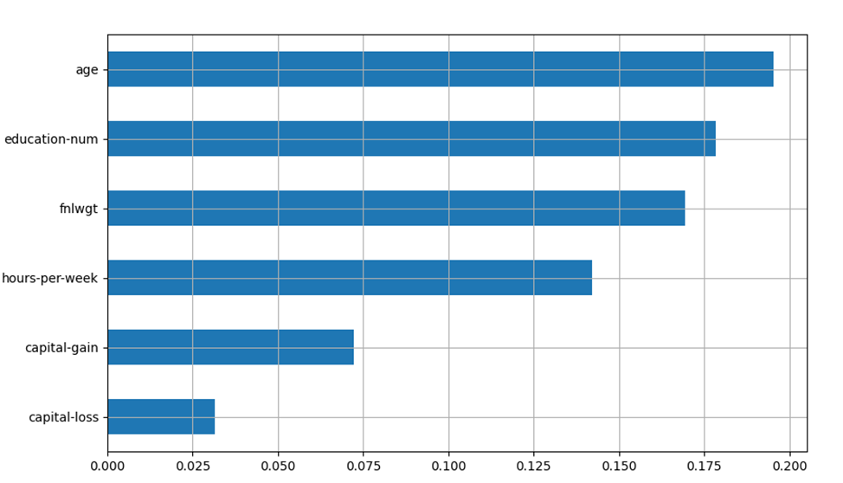
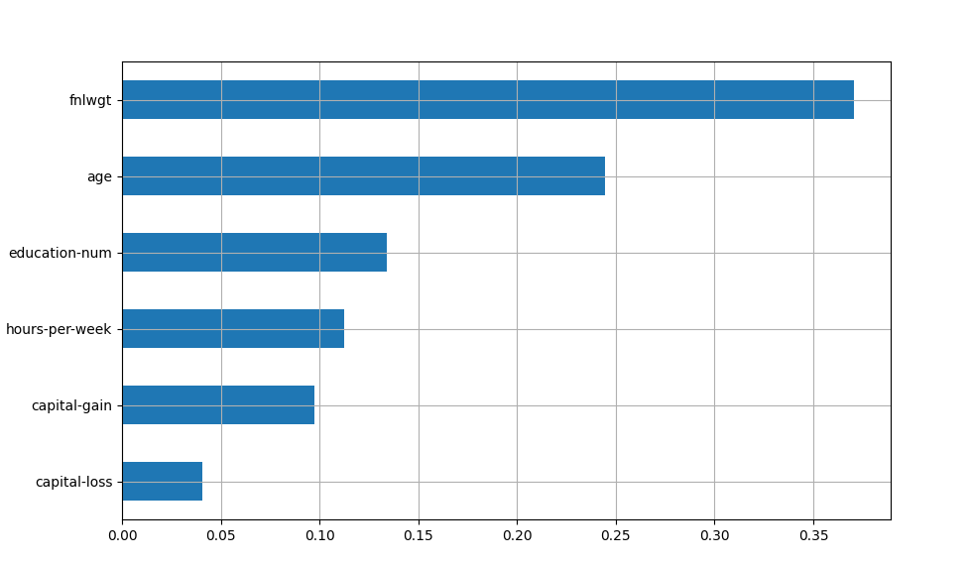
Начальные оценки
Permutation importance
Feature importance

Slide 6
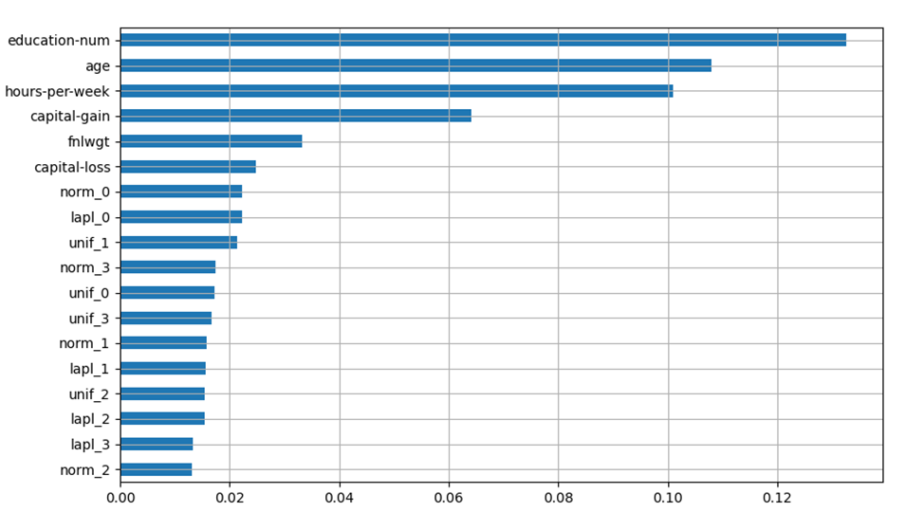
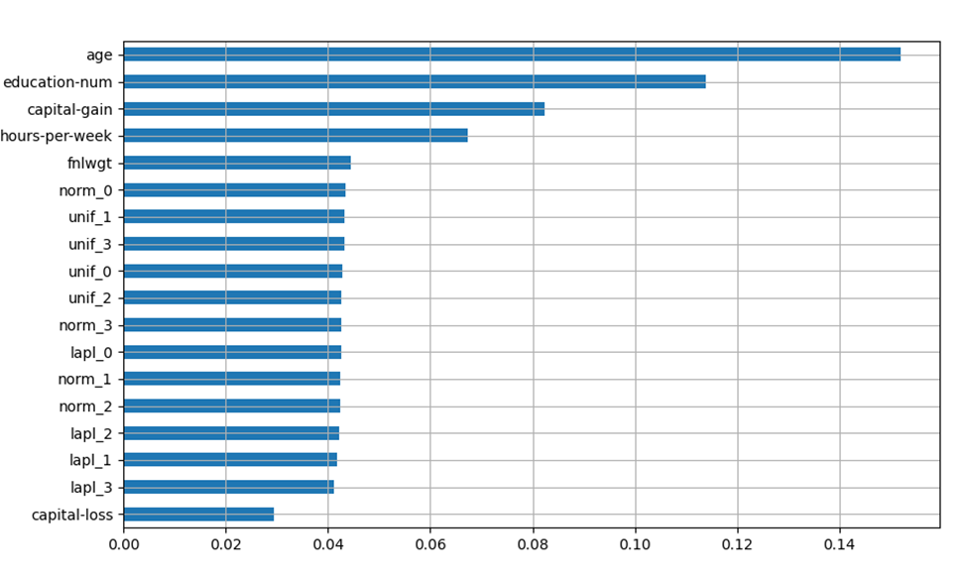
Внесение шумовых признаков
Permutaion
Feature importance

Slide 7
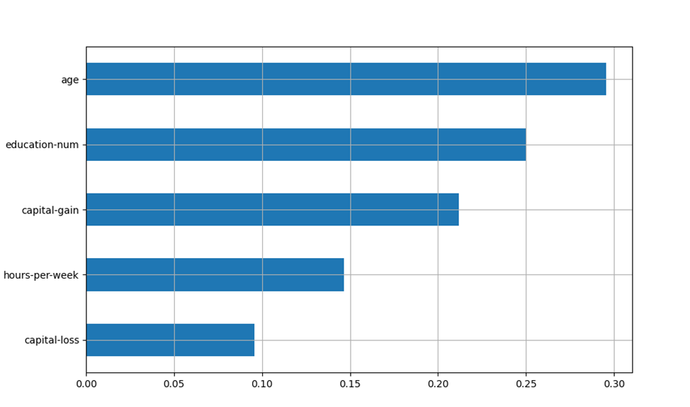
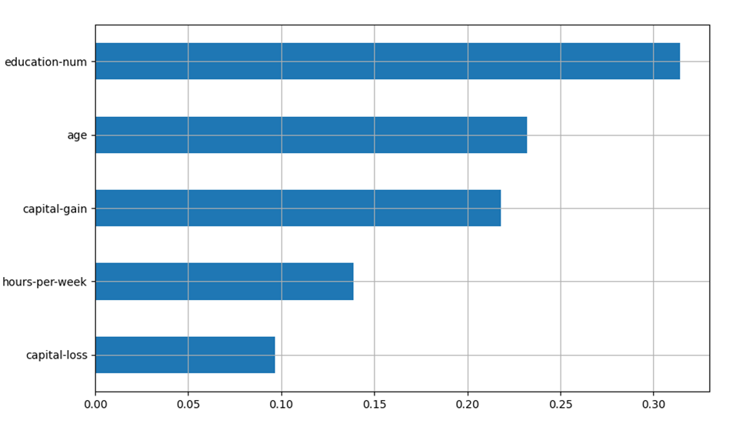
Подбор гиперпараметров
Permutation
Feature importance

Slide 8
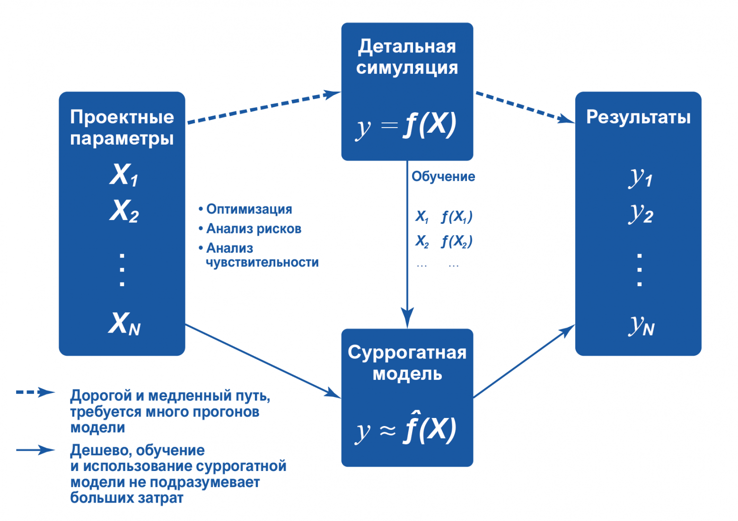
Суррогатные модели
В ходе суррогатного моделирования мы строим подменную (или суррогатную) модель методами машинного обучения для достаточно точной аппроксимации результатов моделирования. Впоследствии эта обученная статистическая модель может быть использована для замены исходной компьютерной симуляции при проведении анализа чувствительности, оптимизации или анализа рисков.

Slide 9
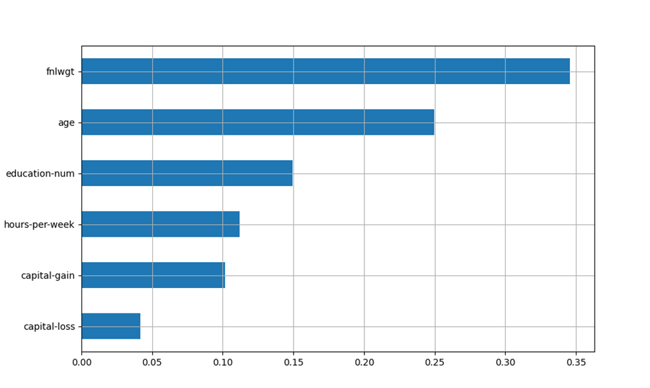
Начальные оценки
Surrogate model
Original model

Slide 10
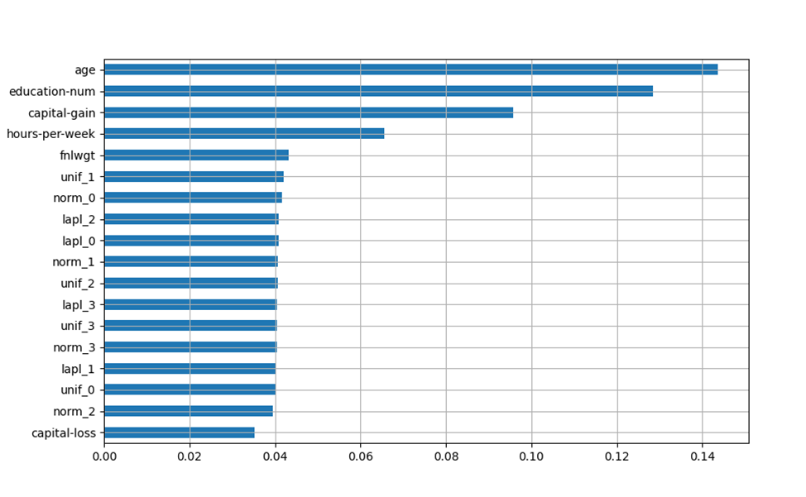
Внесение шумовых признаков
Surrogate model
Original model

Slide 11
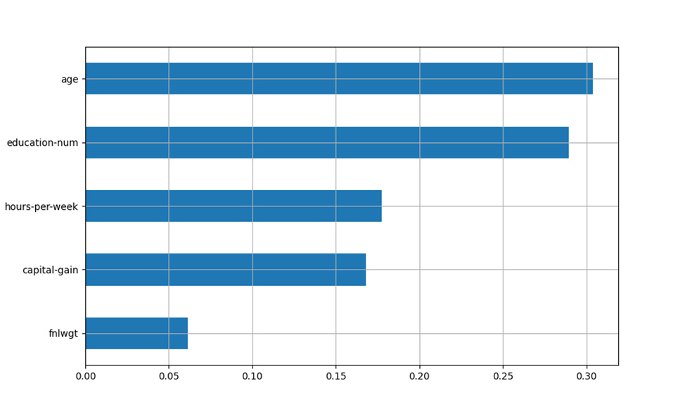
Подбор гиперпараметров
Surrogate model
Original model

Slide 12
Заключение
В заключение отмечу изменения, произошедшие в струткуре дипломной работы:
-добавлена информация в первую главу
-добавлена информация в практическую часть

